Slide 1
14.4 欧姆定律的应用

Slide 2
【一、测量电阻】
1. 伏安法测电阻（R=U/I）
①测量定值电阻的阻值
②测量小灯泡正常发光时的电阻
2. 等效替代法测电阻
3. 利用滑动变阻器的最大阻值R_{max}测电阻
4. 利用已知阻值为R₀的电阻测电阻

Slide 3
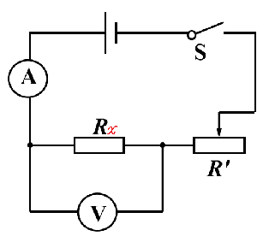
①.测量定值电阻的阻值
做一做：
1.如图，连接好电路；
2.闭合开关，记下两表的示数；
3.调节滑动变阻器的滑片，改变通过R_{x}的电流，多次测量取平均值（目的：减小误差）；
注意：
1. 连接电路时，开关要断开；
2. 闭合开关前，滑片P要移到
使滑动变阻器接入电路的
阻值最大的位置。
次数 | U/V | I/A | R/Ω | 电阻的平均值
①
②
③

Slide 4
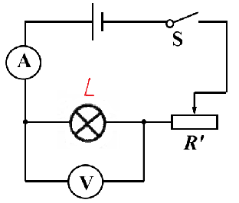
②.测量小灯泡正常发光时的阻值
做一做：(小灯泡“4.8V 0.3A”)
1.如图，连接好电路；
2.闭合开关，调节滑动变阻器滑片，使电压表示数为小灯泡的额定电压4.8V；记下此时两表的示数。
3.小灯泡电阻随灯丝温度的变化而变化，故不能多次测量取平均值。
注意：
1. 连接电路时，开关要断开；
2. 闭合开关前，滑片P要移到
使滑动变阻器接入电路的
阻值最大的位置。
U/V | I/A | R/Ω
4.8

Slide 5
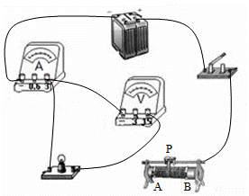
【当堂训练】
例：在做“测量小灯泡的电阻”的实验时，小明选用了电压为6V的电源，额定电压为3.8V的小灯泡和其它合适的器材，并连接了部分实验电路，如图所示：（1）为了完成实验，请你帮他用笔画线代替导线将电路连接完整（要求导线不能交叉，滑动变阻器的滑片向右移动时电流表示数变小） （2）电路连接好后，在闭合开关前，应将滑动变阻器的滑片P移到 （选填“A端”或“B端”）；
B端

Slide 6
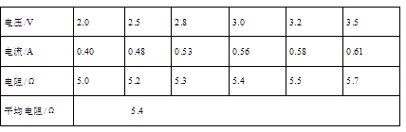
（3）当闭合开关，移动滑动变阻器的滑片时，灯丝突然烧断，此时电压表的示数 （选填“变大”“变小”或“不变”)
变大
（4）更换相同规格灯泡，重新实验并记录数据如下表：根据实验数据，小明确定平均电阻就是小灯泡的电阻，你认为这种做法合理吗？ 你的理由是 。
不合理，小灯泡电阻随灯丝温度的变化而变化，不能取平均值

Slide 7
(5)请你结合实验电路分析下面这些现象的故障原因是什么？应该如何改进？
①连接好最后一根导线，电流表和电压表就立即有示数；
②连接好电路并检查无误后闭合开关，发现电流表和电压表的示数都很大；
③连接好电路后，闭合开关，移动滑片，发现电流表和电压表的示数都不变；
④连接好电路后闭合开关，移动滑片，发现电流表和电压表的示数出现反偏；
⑤连接好电路后闭合开关，电流表无示数，电压表有示数且接近电源电压。
1.连接电路的过程中开关没有处于断开状态
2.滑动变阻器的滑片P没有置于最大阻值处
3.同时连接了上面（下面）两个接线柱
4.电流表和电压表的正负接线柱接反了
5.小灯泡断路或与电压表并联的部分断路

Slide 8
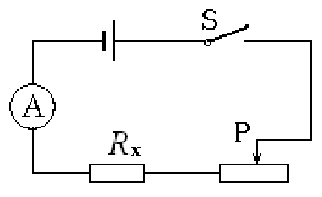


2.等效替代法测电阻
你能简单的叙述一下测量过程吗？

Slide 9
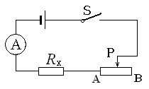
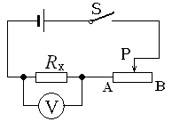
3.利用滑动变阻器的最大阻值R_{max}测电阻
你能简单的叙述一下测量过程吗？

Slide 10
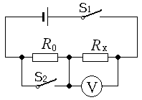
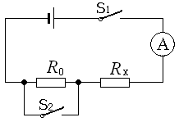
4.利用乙知阻值为R₀的电阻测电阻
①串联电路：（R₀ +电流表）
②串联电路：(R₀ +电压表)
你能简单的叙述一下测量过程吗？

Slide 11
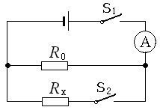
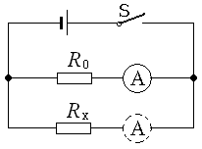
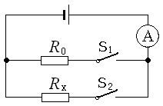
③并联电路：（电流表在干路）
④并联电路：（电流表在支路）
你能简单的叙述一下测量过程吗？

Slide 12
【二、动态电路分析】
①滑动变阻器引起的电路变化
②多开关断开闭合引起的电路变化
③特殊电阻（压敏、光敏、热敏等）引起的电路变化

Slide 13
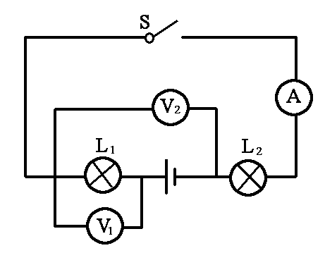
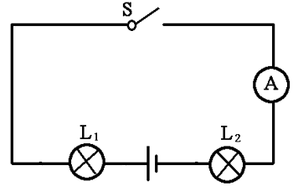
【小知识】
含有两表的电路分析
① 先忽略电压表（电压表在电路中相当于断路）；
② 再判断是串联电路还是并联电路；
③ 最后分析电流表测量的是通过哪个用电器的电流，
电压表测量的是哪个用电器两端的电压。
电流表 ：I=I₁=I₂
电压表1：测L₁两端电压
电压表2：测L₂两端电压
（串联电路）

Slide 14
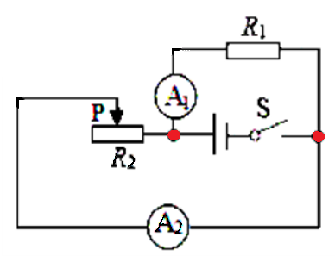
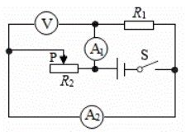
【当堂训练】
1.如图所示电路中，闭合开关S，当滑动变阻器R₂的滑片P向左移动时，电流表A₁的示数将 ，电压表V的示数与电流表A₂的示数之比将 。（均填“变大”“变小”或“不变”）
不变
变大
（并联电路）
①并联电路，电压表测电源电压，示数不变；
②各支路互不影响，R₁支路电流不变；
③R₂支路电阻变大，电流变小，U/I₂=R₂变大；

Slide 15
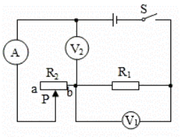
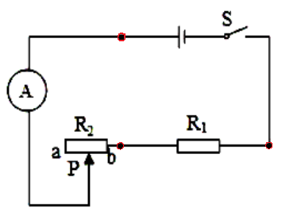
2.如图电路，电源电压不变，闭合S，当滑片P从a端向b端滑动时（ ）
A
A．电压表V₁示数与电流表A示数比值不变
B．电流表A示数变大，电压表V₂不变
C．电压表V₁示数与电流表A示数的乘积不变
D．电压表V₂示数与电流表A示数的乘积不变
（串联电路）

Slide 16
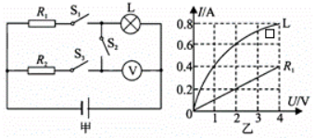
3.如图甲所示的电路中，电源电压恒定不变，图乙是小灯泡L和定值电阻R₁的电流与电压关系的图象。当只闭合S₁、S₂时，电压表示数为2V；当只闭合S₂、S₃时，电压表示数为4V．则电源电压U= V，R₂= Ω。
8
5
①如图，R₁=10Ω；
②只闭合S₁S₂:R₁、L串联，电压表测L，如图I=0.6A；
③只闭合S₂S₃:R₂、L串联，电压表测L，如图I=0.8A；

Slide 17
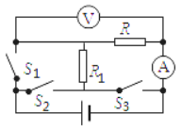
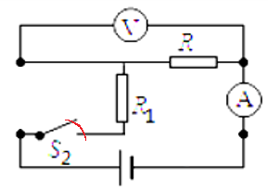
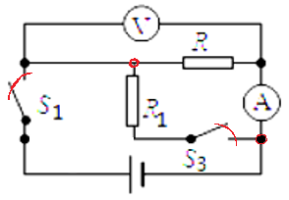
4.如图，电源电压恒定，闭合S₂，断开S₁和S₃，两电表均有示数；再断开S₂，同时闭合S₁和S₃，此时（ ）
D
A. 电流表示数变小，电压表示数变大
B. 电流表示数变大，电压表示数变小
C. 两表示数均变小
D. 两表示数均变大
①如图，闭合S₂，断开S₁和S₃，R、R₁串联,电压表测R;
②再断开S₂，同时闭合S₁和S₃，R、R₁并联,电压表测电源电压;

Slide 18
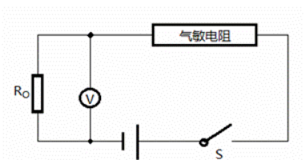
5.图是一个厨房天然气安全监控的部分电路原理图．电源电压不变，为定值电阻，R是用半导体材料制成的气敏电阻，其电阻值会随天然气浓度的升高而变小，闭合开关S，若厨房天然气浓度升高，则下列判断正确的是 （ ）
A
A. 电压表的示数变大
B. 气敏电阻R的阻值变大
C. 通过电阻的电流变小
D. 气敏电阻R两端电压变大

Slide 19
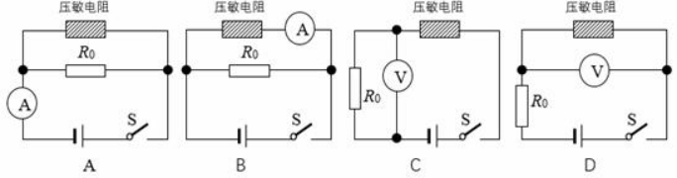
6.压敏电阻的阻值是随所受压力的增大而减小的．小聪同学想设计一个通过电表示数反映压敏电阻所受压力大小的电路，要求压力增大时电表示数增大．以下电路不符合要求的是（ ）
D

Slide 20
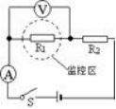
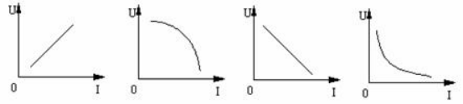
7.如图所示的电路，电源电压不变，R₁为热敏电阻，其阻值随温度的升高而减小。闭合开关S，当监控区的温度升高时，电压表示数U与电流表示数I的关系图象是 ( )
C

Slide 21
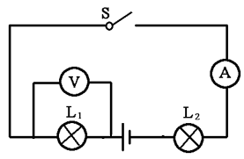
【三、电路故障分析】
1.主要是通过对电流表和电压表的状态进行分析，来判断电路的故障位置和原因；如图，闭合开关：
电压表无示数（L₂断路）
①电流表无示数
（电路断路）
电压表有示数（L₁断路）
电压表无示数（L₁短路）
②电流表有示数
（电路短路）
电压表有示数（L₂短路）

Slide 22
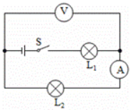
8.如图所示，闭合开关S后，灯泡L₁和L都发光，两电表均有示数。由于某个灯泡发生障，两灯泡都熄灭，电流表示数为零，电压表示数比原来还大，以下对电路和电路故障的分析正确的是（ ）
C
A．灯泡L₁和L₂发光时，两灯并联 B．电压表测的是灯泡L₁的电压
C．灯泡熄灭是由于灯泡L₂断路 D．灯泡熄灭是由于灯泡L₂短路

Slide 23
【四、电路安全分析】
①小灯泡：不能超过额定电压
②两 表：不能超过量程范围
③滑动变阻器：不能超过允许的最大电流

Slide 24
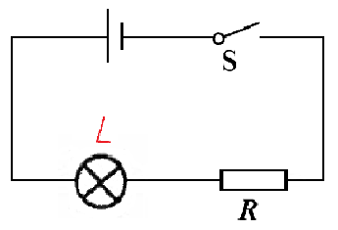
已知电源电压为6V，小灯泡上标“4.8V 0.3A”字样，为了使小灯泡能正常发光，需要在电路中串联多大的保护电阻？
解：
串联电路中：U_{R}=U₀-U_{额}=6V-4.8V=1.2V
I_{R}=I_{额}=0.3A
R=U_{R}/I_{R}=1.2V/0.3A=4Ω；
即：电路中至少要串联4Ω的电阻。

